Slide 1
大数据研究与实践的结合
李飞飞
犹他大学计算机系

Slide 2
讨论的大纲
怎样能够做到理论结合实际？
怎样能够将系统开发和理论基础尽可能的有机整合？
如何将研发和实际应用和需求相结合？
如何准确的预测大数据应用的发展方向和需求？
大数据研发需要哪些技术积累？
研究人员和开发者的相同与不同之处？
怎样保持像研发的活力和创造力?
如何写论文？
结合实际的一个展示

Slide 3
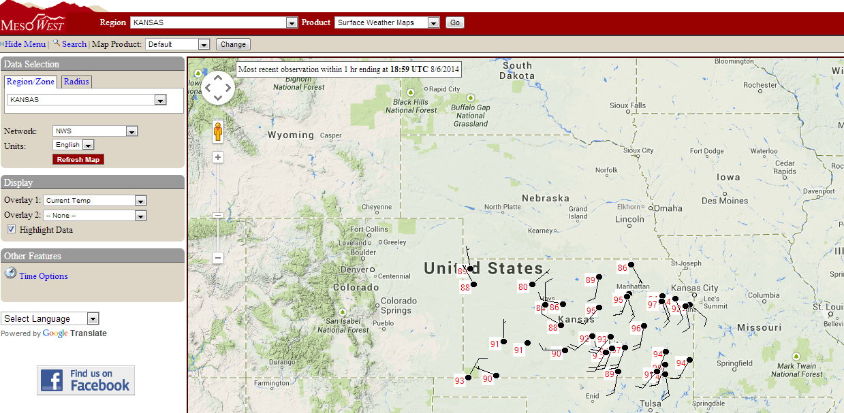
怎样能够做到理论结合实际
从实际中找到问题
跳出数据库甚至是CS的领域，与其他专业及应用合作。MesoWest项目管理着超过40000个气象观测站的实时数据。

Slide 4
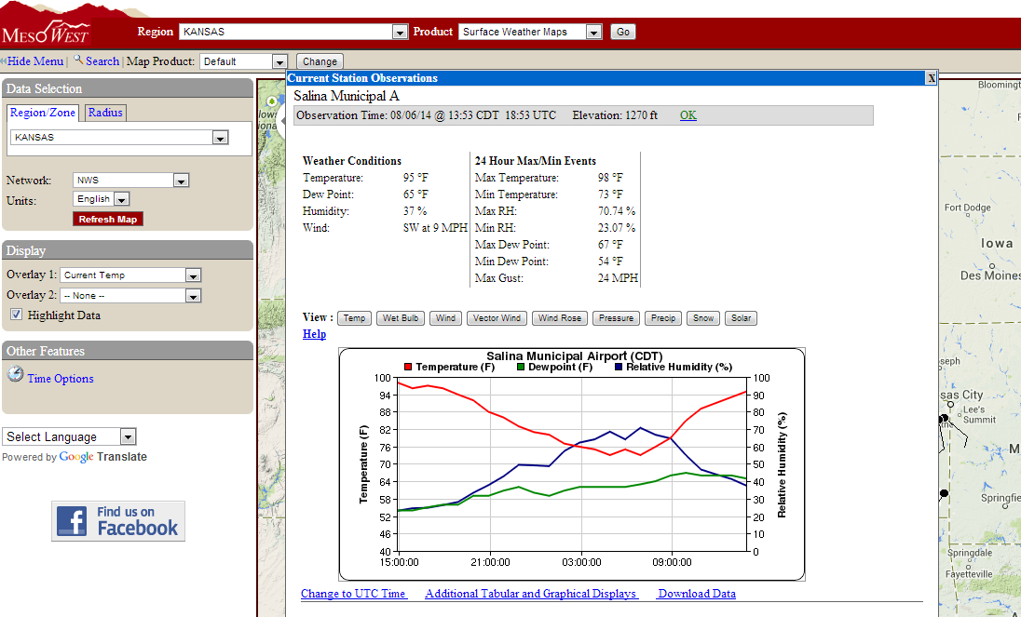
怎样能够做到理论结合实际
从实际中找到问题
跳出数据库甚至是CS的领域，与其他专业及应用合作。MesoWest项目管理着超过40000个气象观测站的实时数据。

Slide 5
怎样能够做到理论结合实际
解决抽象中问题
尽可能的使用principled approach, 使得解决问题的办法有理论依据和保障，而不仅仅是heuristics
将解决方案结合到实际的系统其中去
这个过程中根据实际系统和应用的需求，将理论解决方案适当的放松和调整。
E.g. Locality Sensitive Hashing， 严谨的理论。实际中可以用random projection 来近似，效果也很好。但是有严谨的理论指导很重要。

Slide 6
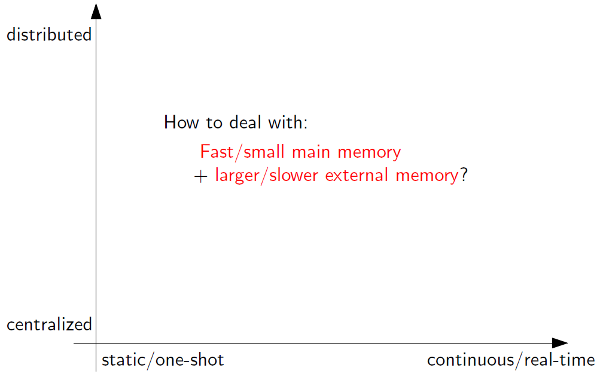
怎样能够将系统开发和理论基础尽可能的有机整合
模型的建立与系统开发的大方向指导

Slide 7
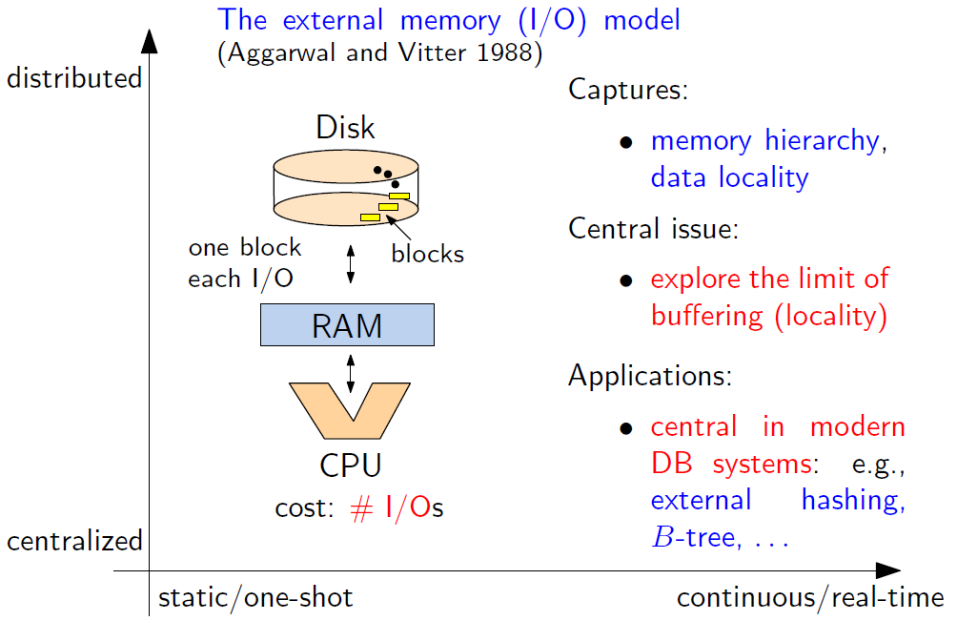
怎样能够将系统开发和理论基础尽可能的有机整合
模型的建立与系统开发的大方向指导

Slide 8
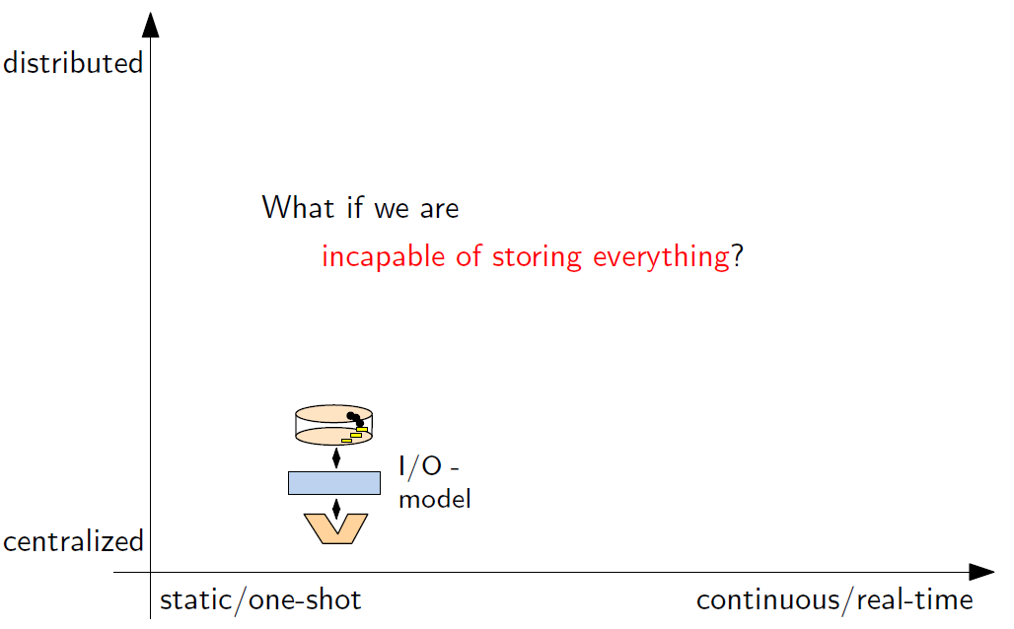
怎样能够将系统开发和理论基础尽可能的有机整合
模型的建立与系统开发的大方向指导

Slide 9
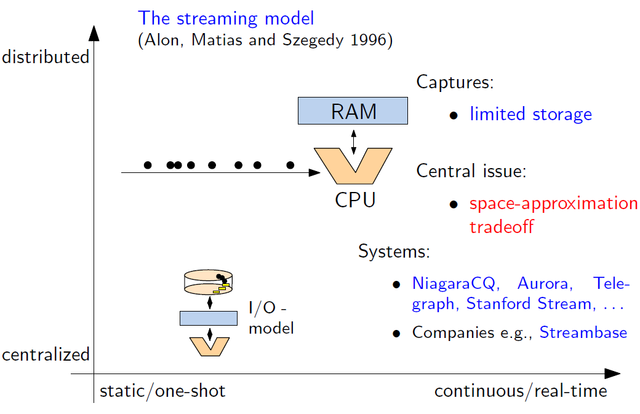
怎样能够将系统开发和理论基础尽可能的有机整合
模型的建立与系统开发的大方向指导

Slide 10
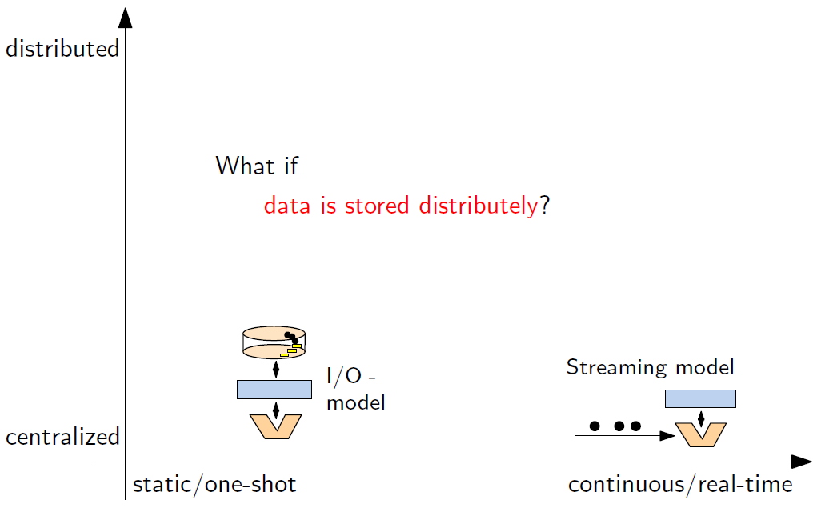
怎样能够将系统开发和理论基础尽可能的有机整合
模型的建立与系统开发的大方向指导

Slide 11
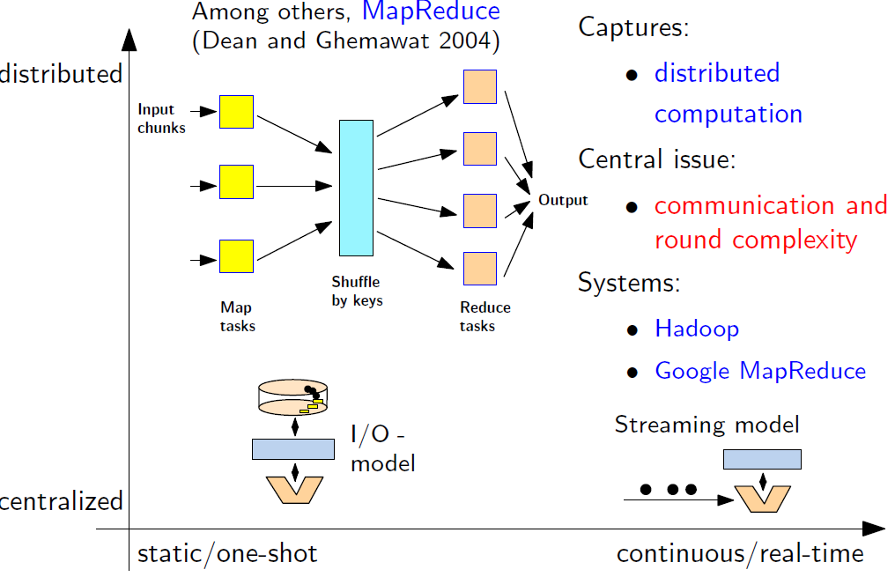
怎样能够将系统开发和理论基础尽可能的有机整合
模型的建立与系统开发的大方向指导

Slide 12
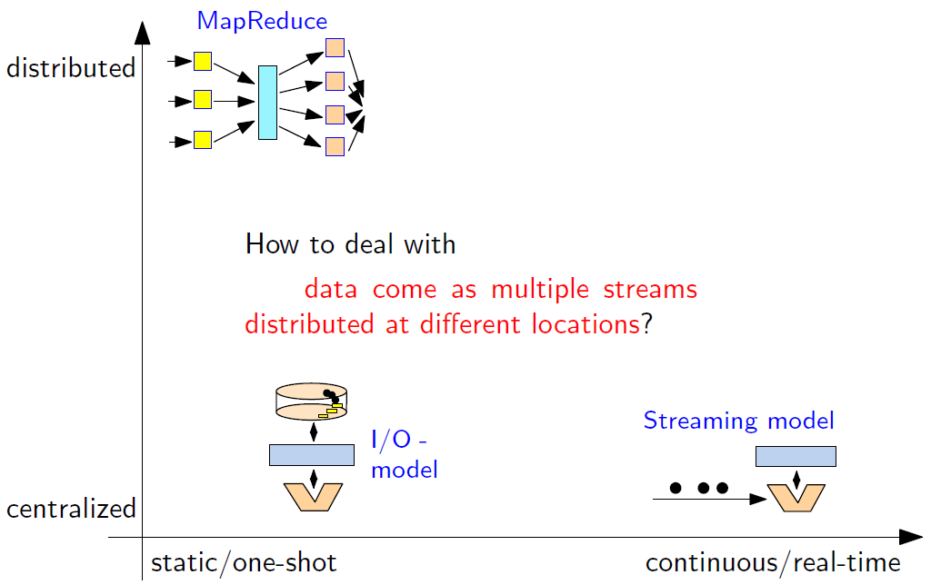
怎样能够将系统开发和理论基础尽可能的有机整合
模型的建立与系统开发的大方向指导

Slide 13
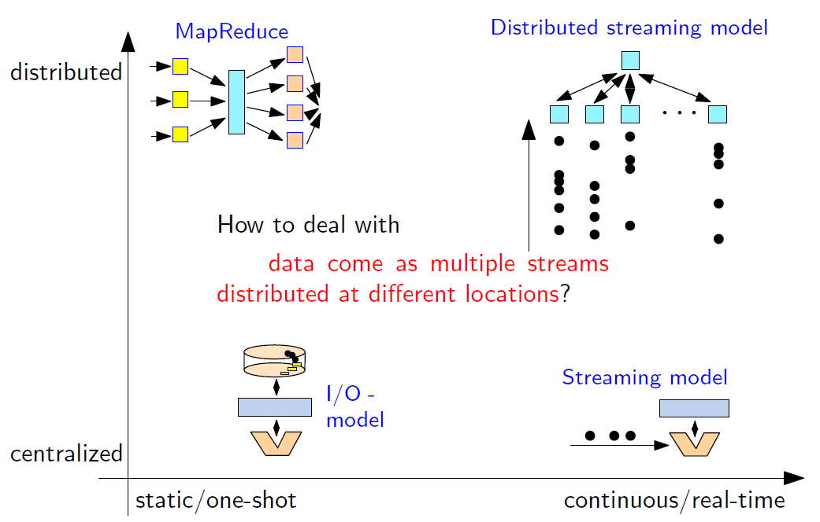
怎样能够将系统开发和理论基础尽可能的有机整合
模型的建立与系统开发的大方向指导

Slide 14
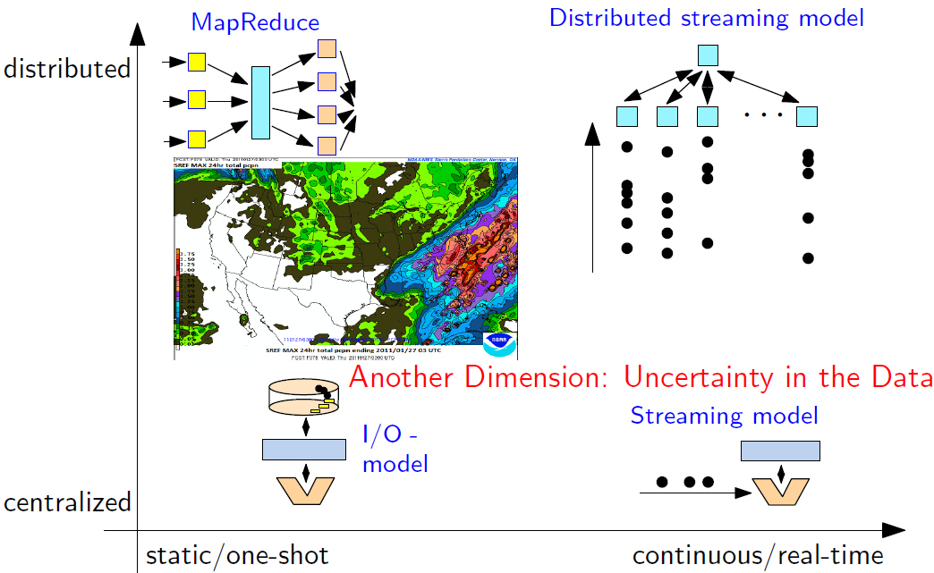
怎样能够将系统开发和理论基础尽可能的有机整合
模型的建立与系统开发的大方向指导

Slide 15
如何将研发和实际应用和需求相结合？
需要将应用和需要非常细化吗？
双刃剑
如何准确的理解应用和课题的需求，要求。
小而精的会议和团队
研发需要不断的调整思路。

Slide 16
如何准确的预测大数据应用的发展方向和需求？
Data, Data, Data!
Garbage in, Garbage out
结构化非结构化数据的互补
信息的获取，个性化分析和推荐
底层系统 vs 上层应用
如何测试？

Slide 17
大数据研发需要哪些技术积累？
统计与概率
编程技术
系统设计与开发
并行与分布式计算模型
算法与逻辑
数据库与数据挖掘
可视化
移动数据平台的开发

Slide 18
研究人员和开发者的相同与不同之处？
研究人员
优点： 扎实的理论基础，能够将问题抽象化，建模。独立性强，有创新的自主性和条件。
缺点： 容易脱离实际，简单问题复杂化。大规模production-level系统的实际使用和开发
开发人员
优点： 更强的编程能力和实际经验。商业及production-level软件的开发流程，团队沟通和协作
缺点： 在大团队里面的独立性和自主创新受到各种限制。缺少理论基础指导，解决问题容易停留在ad-hoc (but it works)的 解决方案。

Slide 19
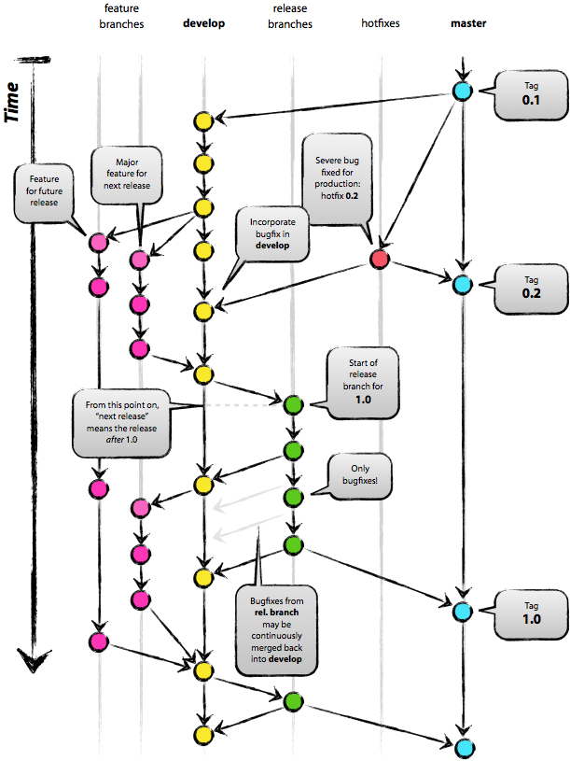
如何做系统开发和研究？
动手写程序获得一线的经验
参加开源项目
学习并使用项目管理系统，例如Git,
理解master, production, develop,
feature branch.

Slide 20
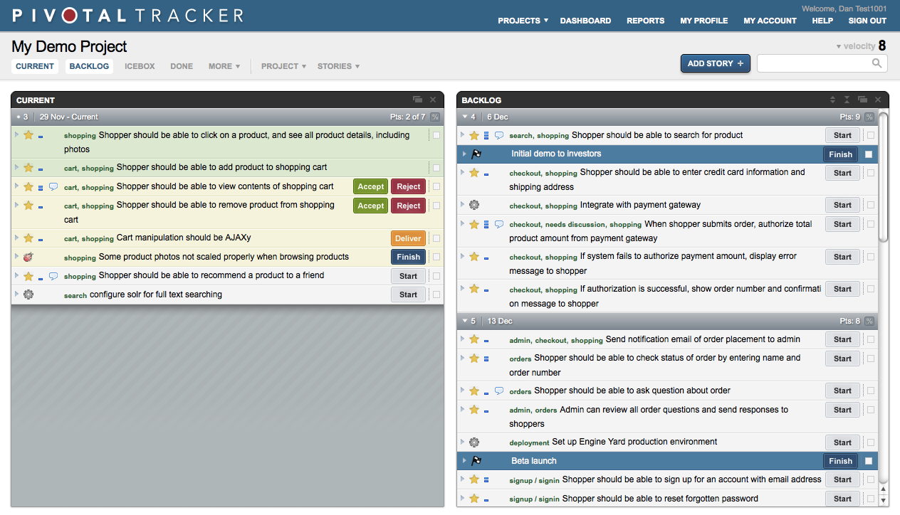
如何做系统开发和研究？
使用项目任务跟踪系统，例如PT (pivotaltracker)

Slide 21
怎样保持做研究的动力，活力和创造力?
很难的一个问题
激发自己的兴趣, 还不是把研究当做一项工作和任务
做自己真正感兴趣的课题!
多了解最新的研究成果
支持个性化的发展

Slide 22
如何写论文
一定要写清楚研究课题的目的和意义，有什么实际应用需求
尽可能的用简化的语言
利用图片来解释说明
严谨的定义和逻辑
有了实验结果再开始写正文
完整的实验支持，清晰的实验结果分析图。
拒绝简单问题复杂化，拒绝复杂的数学推到证明（可以放在Appendix，正文讲清楚主要逻辑发展思路）
系统的文章要讲清楚体系结构，设计的初衷，平衡点。
系统的阐述相关工作，对比现有方法和系统
实验数据非常重要

Slide 23
系统与理论结合的一个展示
系统展示: 数据宝系统
http://www.shujubaotech.com

Slide 24
结论
大家需要兴趣，努力，机遇， 运气
谢谢

